Slide 1
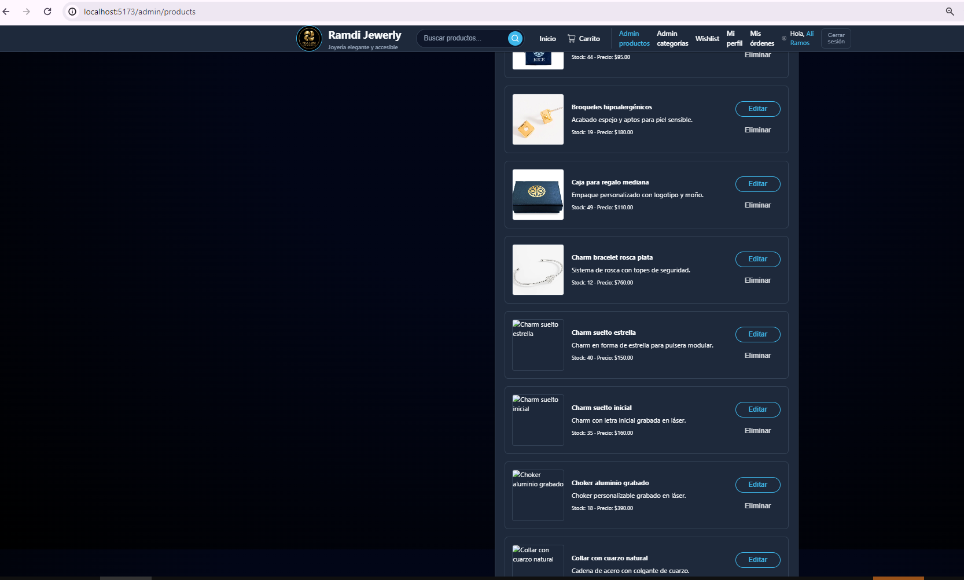
Requerimiento #10
Podemos observar que tenemos varios productos, sin embargo, no todos los productos aparecen en la pantalla de “inicio”, es decir, en http://localhost:5173/, ¿por qué no? Y ¿Cómo podemos hacer para que aparezcan todos los productos?

